Slide 1
EM分类算法及其应用
汇报人：

Slide 2
目录
01
算法原理
02
设计实现
03
实验
04
结束语
EM算法
频繁陷入局部最优的问题， 初始化参数的问题。

Slide 3
EM算法基本原理
01

Slide 4
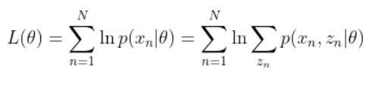
01- EM算法基本原理
EM算法是一种用于求解含有隐变量的概率模型参数的迭代算法。
类似适用于凸函数的最小化问题的梯度下降法。这两者都是一种通过自身的迭代更新可以趋于完美（最优解）¹。
随机变量X,隐变量Z,服从于 P(X,Z|Θ) 目标： 求出Θ
P(Θ|X)= P(X|Θ)P(Θ)/P(X)
由极大似然估计可知，已经发生的事件可能性最大 Θ = argmax P(X|Θ)
[1]苏剑林. (Mar. 23, 2017). 《梯度下降和EM算法：系出同源，一脉相承 》[Blog post]. Retrieved from https://spaces.ac.cn/archives/4277

Slide 5
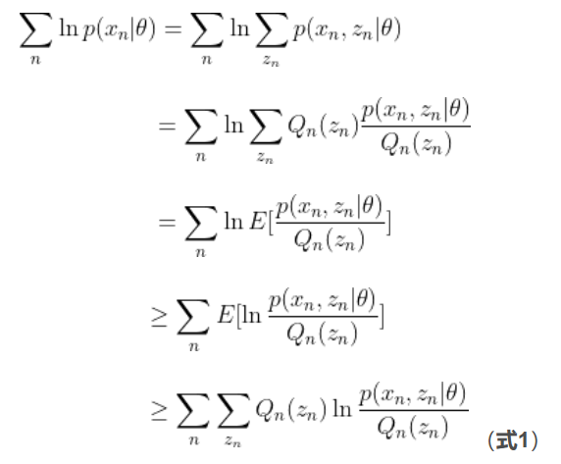
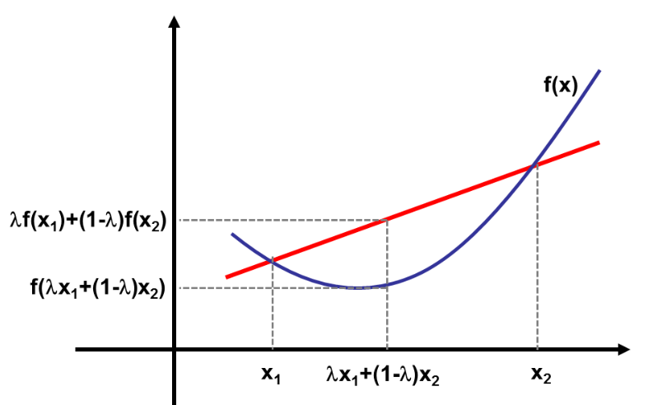
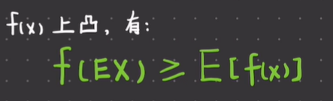
01- EM算法基本原理

Slide 6
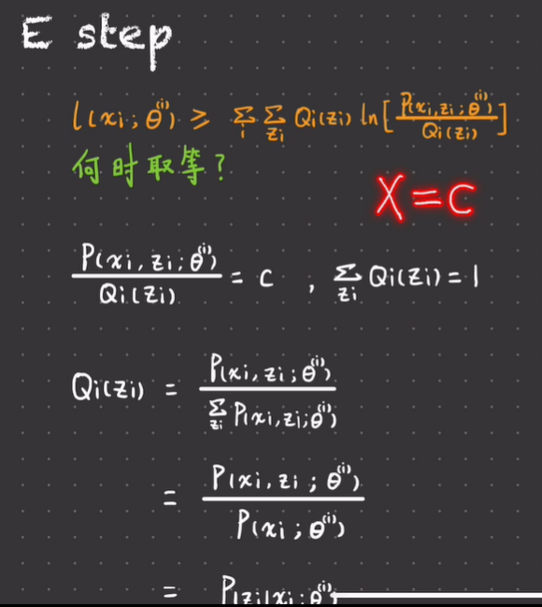

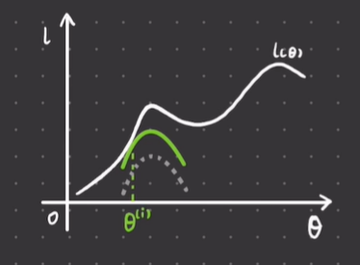
01- EM算法基本原理
E步

Slide 7
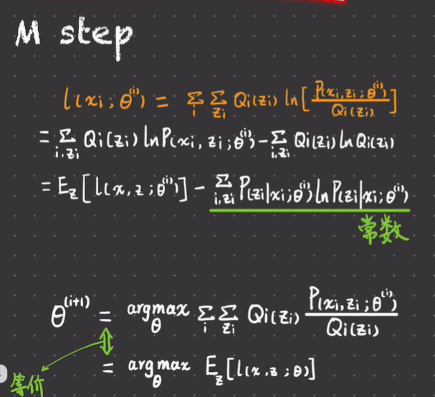
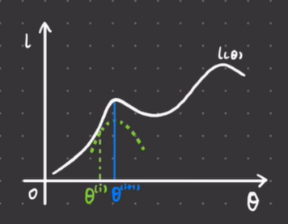


01- EM算法基本原理
M步

Slide 8
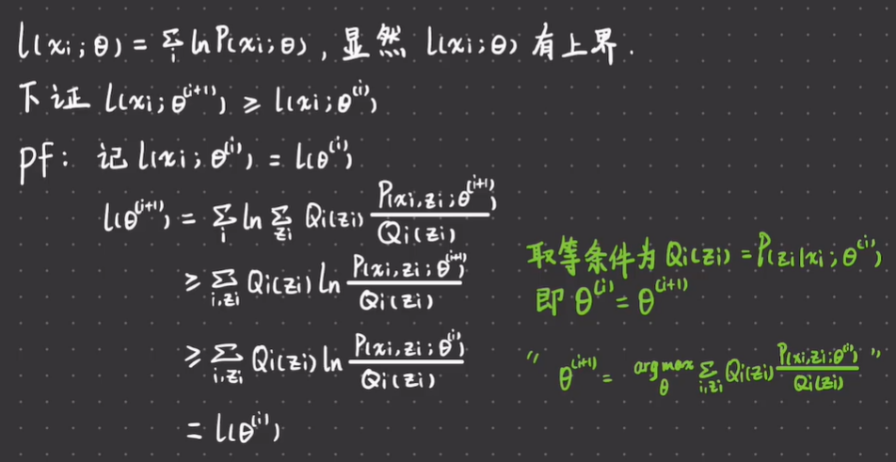
01- EM算法基本原理
收敛性

Slide 9
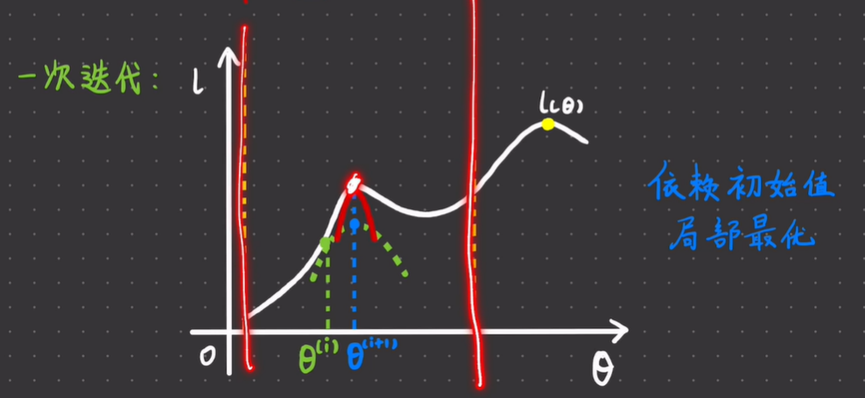
01- EM算法基本原理
EM的缺点： 局部最优问题
那么，应该怎样初始化参数？

Slide 10
EM算法设计实现
02

Slide 11
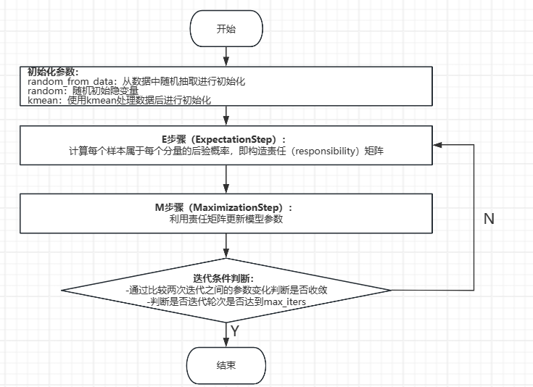
02- 设计实现
算法基本流程

Slide 12
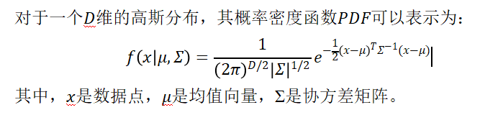
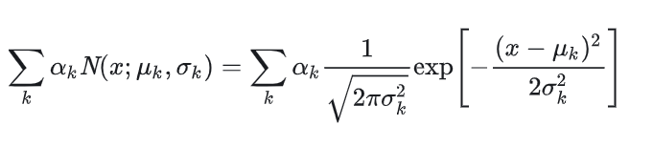
02- 设计实现
算法目标数据
假设样本数据服从高斯混合分布，
即数据由k个满足高斯正态分布的不同概率模型混合而成，但是却不知道每个数据具体来自哪个高斯分布.
记样本数据共n条、每个样本有D个特征，有k个高斯混合模型
依据中心极限定理： 在一定条件下，当随机变量个数充分大时，即使原来不服从正态分布的一些独立随机变量的和也近似服从正态分布
样本服从于下列概率分布

Slide 13
02- 设计实现
算法实现
EM 类
estep_init(self, features): 使用随机选择几条数据来用于初始化模型参数。
mstep_init(self, features): 使用随机初始化隐变量来初始化模型参数。
kmean_init(self, features): 使用 KMeans 聚类初始化 EM 模型的参数。使用欧几里得距离作为标准。最多迭代50轮次。使用KMean初始化可以提高算法的稳定性和计算效率。
e_step(self, features): EM 算法中的 E 步骤，用于计算每个样本点属于每个分量的后验概率。
m_step(self, features, responsibilities): EM 算法中的 M 步骤，用于根据责任矩阵更新模型参数。
fit_predict(self, features, epsilon=1e-6, print_count=50, init_Method=None): 对数据进行拟合和预测，返回预测标签和迭代过程中的信息。函数内部首先使用指定的初始化方法（如kmean）初始化模型参数。然后迭代执行 E 步骤和 M 步骤，直到满足收敛条件或达到最大迭代次数。在每次迭代中，使用 E 步骤计算责任矩阵，并使用 M 步骤更新模型参数。迭代结束后，使用 E 步骤得到的责任矩阵为每个数据点分配最可能的簇标签，并返回这些标签作为预测结果。
由于K-means是基于距离的聚类方法，它能够快速地将数据划分为大致的簇，并为GMM提供合理的初始均值向量
K-means算法通常比EM算法（特别是用于GMM）的完整迭代过程更快。使用K-means进行初始化可以加速EM算法的收敛速度。

Slide 14
实验
03

Slide 15
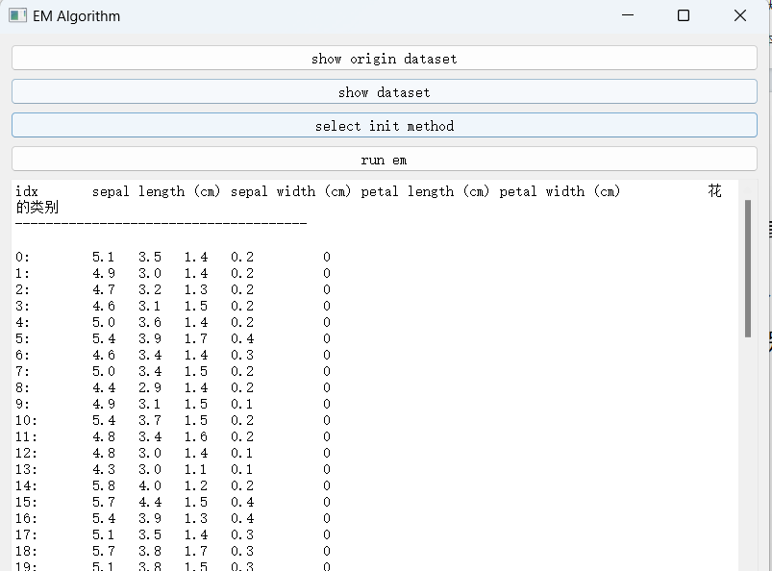
03- 实验
鸢尾花数据集
鸢尾花数据集包含了3种不同种类的鸢尾花（山鸢尾、变色鸢尾和维吉尼亚鸢尾）。
每个样本都包括了4个特征：花萼长度、花萼宽度、花瓣长度和花瓣宽度。
数据集中的样本总数为150个，每个类别包含50个样本。
之后进行数据预处理:
将字符串数据将其转换为float类型，
将特征的均值调整为0，方差调整为1。

Slide 16
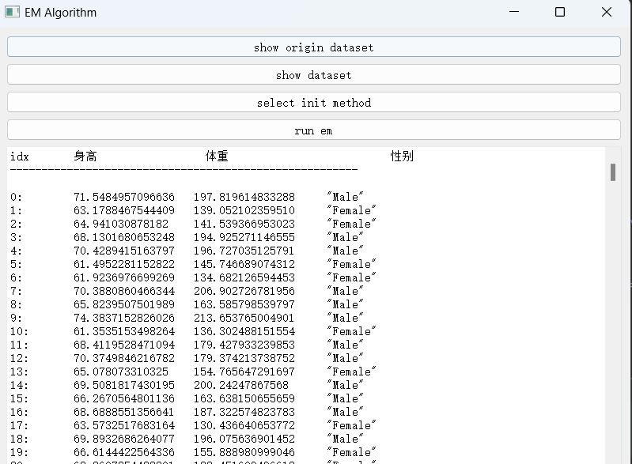
03- 实验
身高体重性别数据集
身高体重性别数据集包含两种类别，男性和女性
每个样本包括两个特征：身高和体重
数据集中的样本总数为10000， 每个类别包含5000个样本
之后进行数据预处理:
将字符串数据将其转换为float类型，
将特征的均值调整为0，方差调整为1。

Slide 17
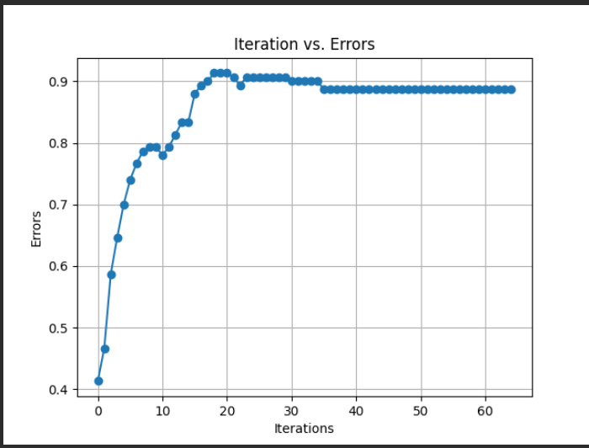
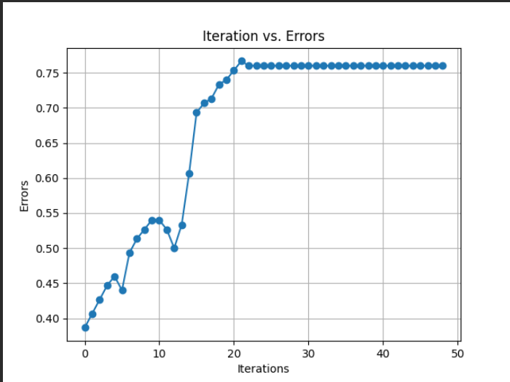
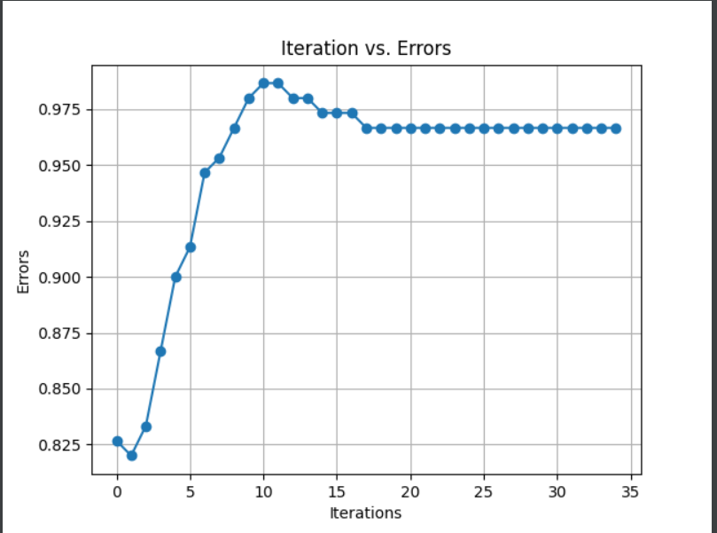
03- 实验
鸢尾花数据集
使用random_from_data初始化
使用random初始化
使用kmean初始化
和标准库sklearn进行比对，在同样采用radom和random_from_data初始化时，优于标准库。
同样采用kmean初始化时和标准库取得的准确率相同。经过实验分析，发现在小规模数据集上很容易陷入局部最优解，陷入不好的效果，即无论使用三种初始化方法的哪一种，都有可能无法收敛到96.7%，但使用kmean初始化时较稳定一些。

Slide 18
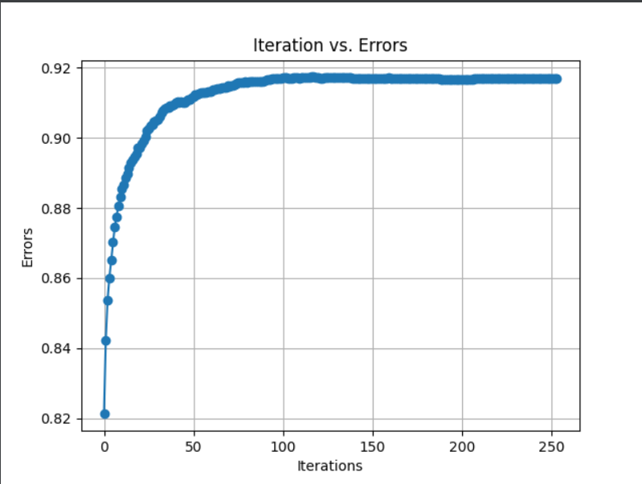
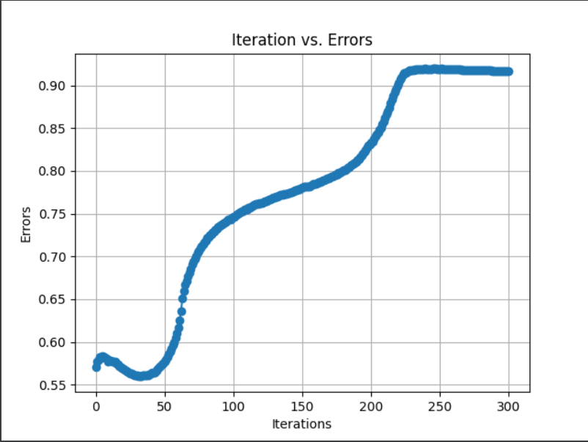
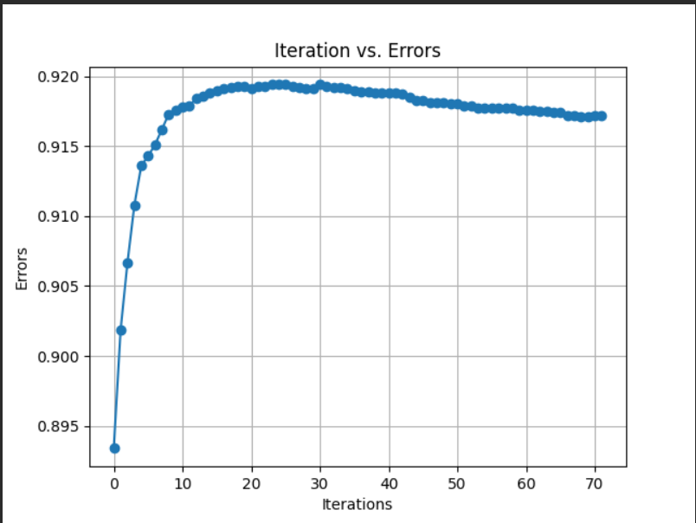
03- 实验
身高体重数据集
算法最终均收敛于91.7%的准确率，
与标准库sklearn运行结果相同
使用random_from_data初始化
使用random初始化
使用kmean初始化
尽管过程中可能陷入局部最优解，但最终三种初始化方法都能到达全局最优解（不能这样说），
只是迭代次数多少的问题，可见数据规模对于该算法的影响。从图中也可以发现kmean的预处理极大促进了算法收敛。（即kmean初始化提高了收敛效率和稳定性）

Slide 19
结束语
04

Slide 20
04-结束语
在鸢尾花数据集上，EM算法表现出较好的准确性，然而，稳定性并不好。不同的初始化方法对结果有很大影响，这可能是由于数据集规模较小导致容易陷入局部最优解。
在数据集较小的时候，可能混合高斯模型并不准确
依据中心极限定理： 在一定条件下，当随机变量取值充分大时，即使原来不服从正态分布的一些独立随机变量的和也近似服从正态分布
在较大规模的身高体重数据集上，EM算法不同的初始化方法对结果的影响不大，有较强的稳定性，当陷入局部最优解时能够进一步优化到全局最优解。
总的来说，值得注意的有
（1）本项目所编写em算法取得最终效果较优于或与sklearn标准库相同，但运行时间较长于标准库，这可能与我们每次迭代都在计算准确率有关。
（2）基于高斯混合模型的em算法在小规模数据集容易陷入局部最优解。
（3）使用kmean初始化方法可以加速EM算法的收敛过程并提高稳定性。

Slide 21
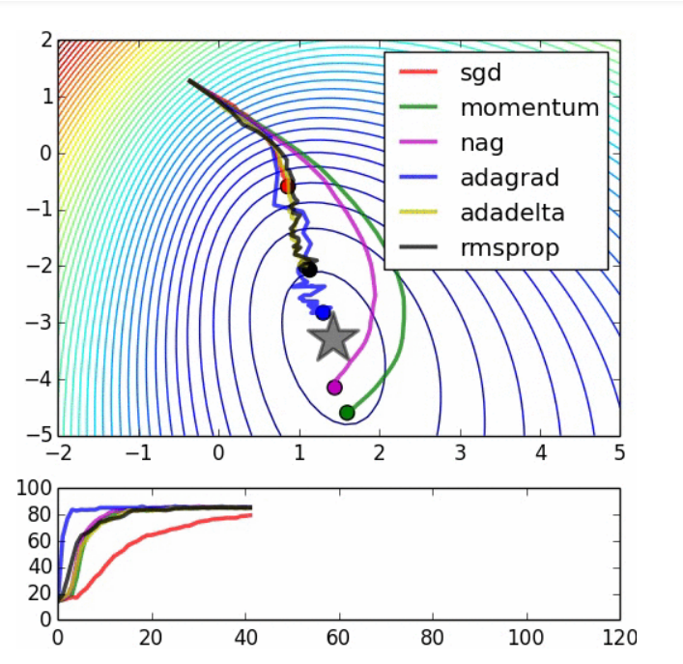
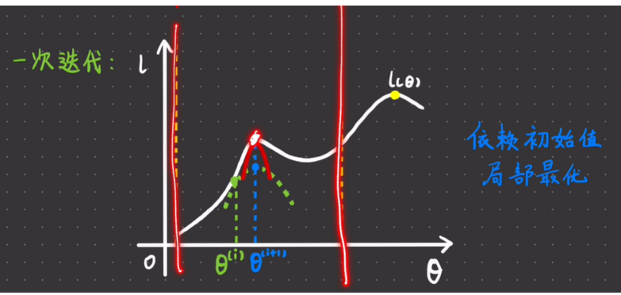
05-展望
kmean++
借鉴梯度下降的变种
多维隐变量？
分布式并行计算
多个簇共同决定一个类别

Slide 22
感谢观看
Thank you

Slide 23
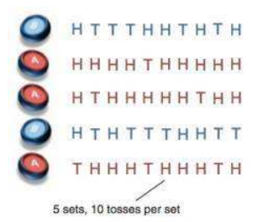
01- EM算法基本原理
问题引入：
抛掷硬币A，B（硬币A、B正面朝上的概率分别为Pa Pb，且均服从01分布）,
每回合将硬币抛掷n次，记硬币正面向上为H,反面向上为T，共抛掷m回合。
注意：我们并不知道每回合抛掷的硬币是A还是B。
（1）试求出Pa Pb。
（2）给定 H T T T H H T H T H这个序列，问属于硬币A还是硬币B抛出的结果。
显然：
Pa真实值：（9+8+7）/30=0.8
Pb真实值：（5+4）/20=0.45

Slide 24
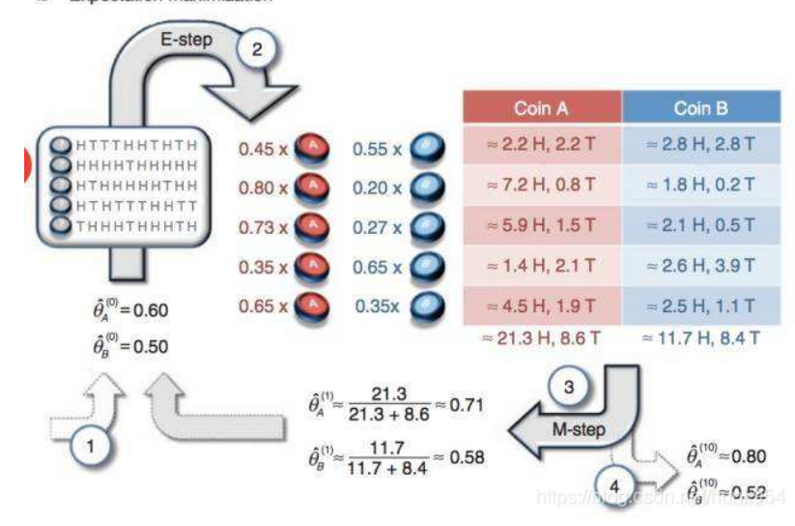
01- EM算法基本原理
（1）初始化参数
假设Pa=0.6 Pb=0.5
（2）E-step 分类
eg：给定HTTTHHTHTH
若硬币为A，产生改序列概率为
0.6^5*(1-0.6)^5=0.45
同理若为B,概率为0.55
所以可以认为此序列为硬币B的结果
（在迭代过程中可以直接用概率表示）
（3）M-step 更新参数
根据E-step的结果重新计算Pa和Pb

Slide 25
时间复杂度分析： 在EM算法中，每次迭代需要进行E步和M步操作：
首先记k为指定分类类别数目，共n条数据，数据的特征维度为m。
E步（Expectation Step）： 在E步中，对于每个样本点，需要计算其属于每个分量的后验概率。这涉及到对每个样本点计算其在每个分量下的概率密度，并根据先验权重计算后验概率。对于每个样本点，计算一次概率密度时间复杂度为O(m^3)，需计算k次，这个计算的时间复杂度为O(k *m^3)，对于m维数据，计算概率密度对于n个样本点，总的时间复杂度为O(n * k*m^3)。
M步（Maximization Step）： 在M步中，需要更新模型参数，包括每个分量的权重、均值和协方差矩阵。对于每个样本点，更新权重即对责任矩阵每行求最大值所在列，时间复杂度为O(n*k)，更新均值即将责任矩阵与features进行矩阵相乘，时间复杂度为O(n * k*m)，更新协方差矩阵的时间复杂度为O(n *k*m^2)，因为涉及到对每个样本点计算与均值的差并进行矩阵运算。因此，总的时间复杂度为O(n*k*m^2)。
因此，整个EM算法的总时间复杂度为E步和M步的时间复杂度之和，即O(max_iter * n * k * m^3)。这个复杂度表明EM算法的运行时间与迭代次数、样本数目、特征数目和分量数目 。

